Slide 1
图文、图表转换

Slide 2
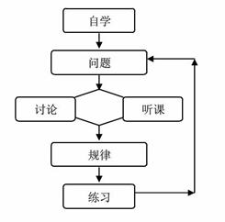
17．下面是某教师给高三学生列出的学习流程图，请把这个学习过程写成一段话，要求内容完整，表述准确，语言连贯，不超过80个字。（5分）
高三的学习过程，首先应通过自学发现问题；
以问题为引导，展开讨论或听课学习；
由此发现规律；
并在练习中加以运用；
然后再次发现问题，巩固对规律的掌握。

Slide 3

构图要素：整体构图是艺术化的“互”字。
“互”字中心是一个由许多线条交织而成的
圆形1分，“互”字整体形似眼睛1分。
寓意：既寓意互联网信息的纵横交错1分，互
联互通，把地球连成一个整体1分；同时还
寓意开阔视野，拓展知识1分。（句意通顺
加1分）
【我的心得】
——互联网信息丰富、借之瞭望世界、全球一体化。
——即基础、依托、效果。

Slide 4

[2013年全国二卷]下面是我国的“国家节水标志”，请写出该标志的构图要素及其寓意，要求语意简明，句子通顺，不超过70个字。

Slide 5
[参考答案]图标由水滴、手掌和圆形组成。圆形代表地球，象征节水能保护地球生态；手掌托着水滴，象征人人动手节约每一滴水；手掌又象一条河流，象征着滴水成河。*
[备考答案]
标志为圆形，象征地球。地球内，手掌伸展承托一
颗水滴，呈“JS(节水)”和“心”字变形，象征人人用
心节水呵护地球。手掌又如蜿蜒河流，象征滴水成河。*

Slide 6
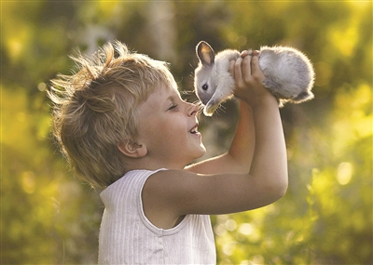
[2014年山东卷]下图是俄罗斯女摄影师艾琳娜舒米洛娃拍摄的儿子与小兔子在一起的画面。请仔细观察，对画面进行准确、生动的描写。要求：使用比喻或比拟的修辞手法，不超过80字。 *

Slide 7
[备考示例]
男孩双手托举起浅灰色的小兔子。他眯着眼睛，轻声呼唤，脸上写满笑意；小兔子像乖乖小弟，目光炯炯，兔须轻蹭哥哥的鼻尖，享受纯真的爱。阳光普照，连茸茸绿树都陶醉了…… *

Slide 8
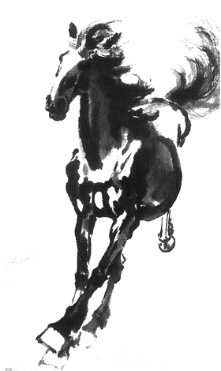
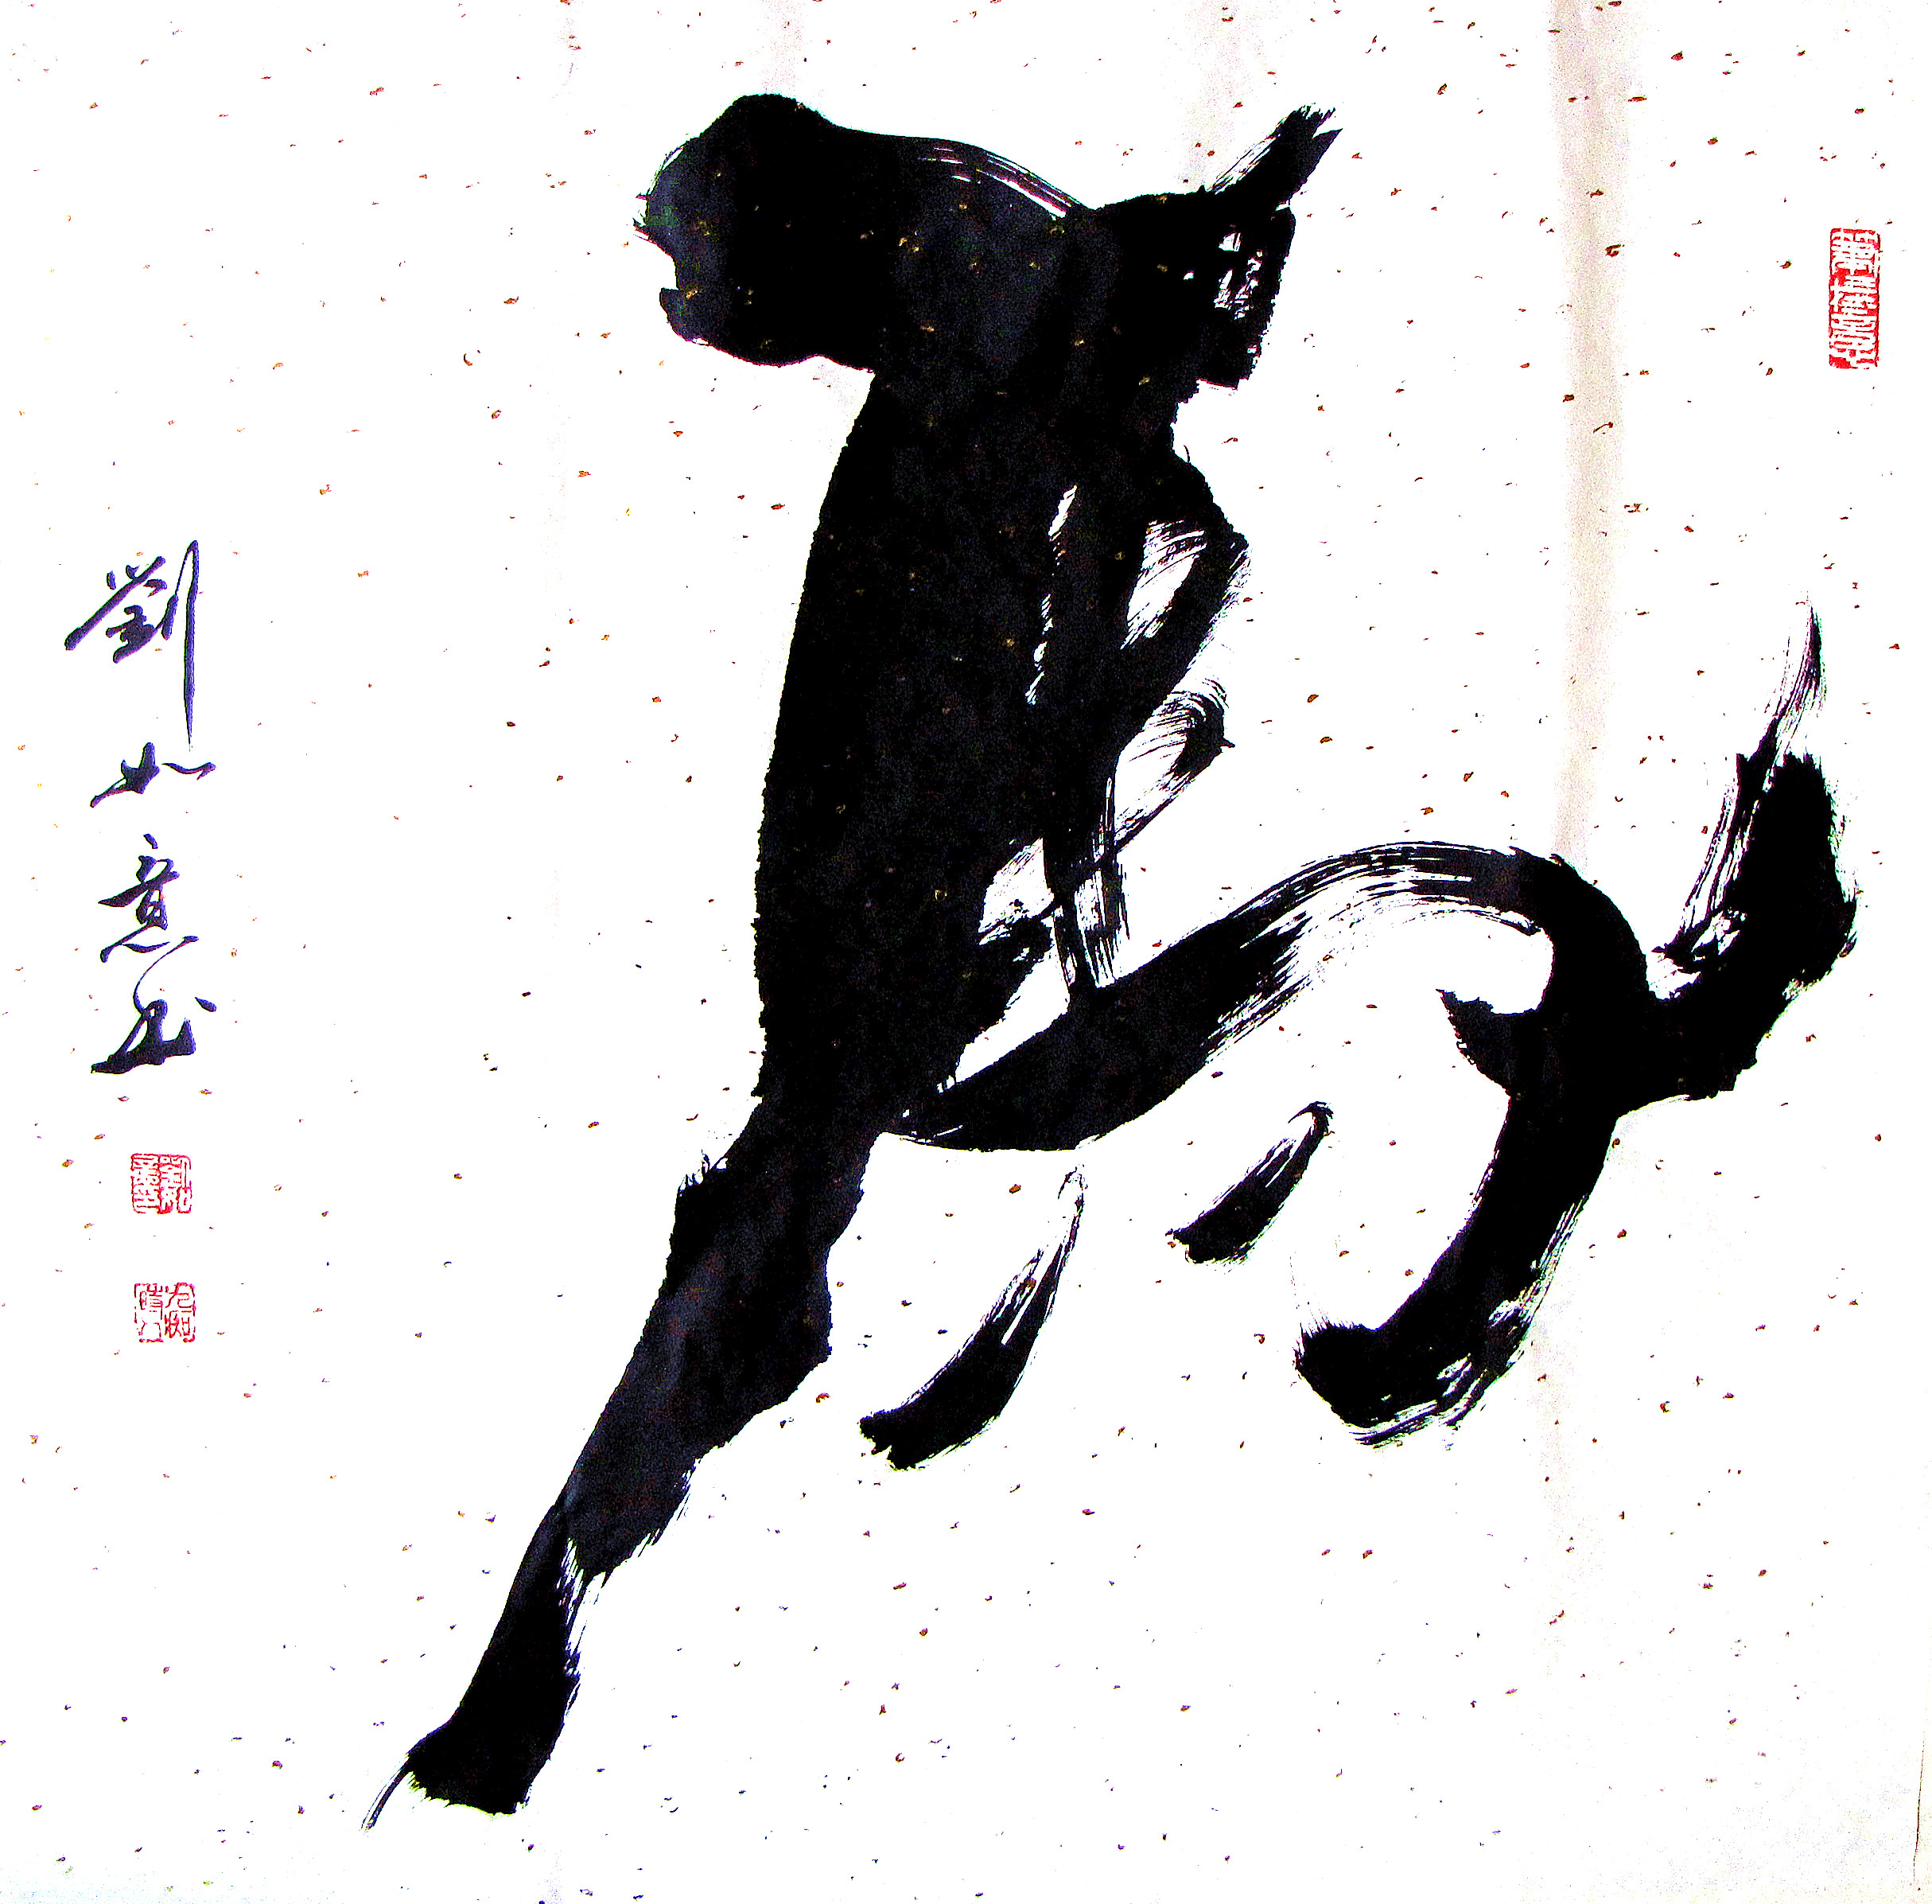
[2014年湖北卷]右边的绘画和书法作品，展现了画家和书法家心中的奔马的神韵。请用诗或文的形式描绘你心中的奔马。要求：①必须原创；②运用比喻、比拟两种修辞手法；③不超过60字。 *
*

Slide 9
[备考示例]
乌骓赤兔自驰骋，楚汉由来满盛名。
千载骁腾鬃鬣舞，万军睥睨箭镝锋，
沙扬瀚海嘶残月，雪覆冰山踏晓风。
伯乐无须来鉴我，不凭龙种看征程。
①奔跃气如虹，昂首啸长空。龙马抖精神，奋蹄疾如风。
②哒哒哒哒，蹄声敲醒草原；萧萧长嘶，鸣声激荡群山！啊，草原的精灵，大地的骄子，迅疾如风，快似闪电！骏马奔驰，一往无前。

Slide 10
[2014年全国课标一卷]下面是某中学暑期瑶族村考察的初步构思框架，请把这个构思写成一段话，要求内容完整，表述准确，语言连贯，不超过75个字。
访谈
行装
联谊
查阅
资料
参观
考察
日记
准备
实施
瑶族村
3日行

Slide 11
[答案示例]
本次瑶族村三日行考察要求参加人员事先查阅资料，了解瑶族概况，备好所需行装；考察期间的主要活动有参观、访谈以及与村民联谊，每人需写日记记录考察情况。

Slide 12
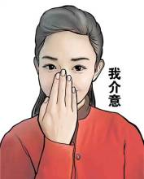
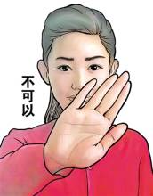
（2015广东卷）下图是北京市控烟协会遴选的两个劝阻吸烟的手势，分别是“我介意”和“不可以”。请写一段话分析这两个手势的劝阻效果。要求语意完整，前后连贯，不少于 50字(含标点符号)。

Slide 13
“我介意”用含蓄委婉的方式劝阻他人不要吸烟，告诉吸烟者吸烟会给他人带来不便，这样让吸烟者从心理自责，较为容易接受。“不可以”的手势用明确的态度警告不可以吸烟，态度明朗，但容易引起吸烟者的逆反的心理。

Slide 14
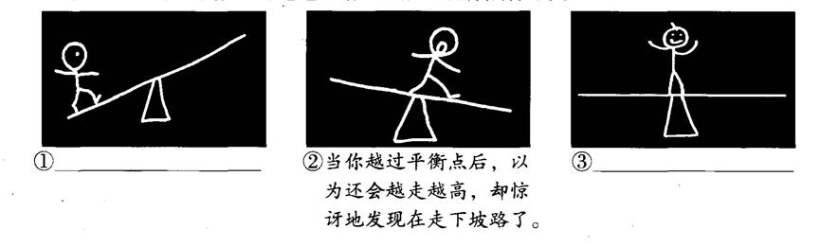
阅读下面三副图，联系第二幅图的文字，给另两幅图配上文字，要求前后内容相关，逻辑严密。每处字数不得超过所给空格数（含标点符号）。

Slide 15
参答一：
①当你开始上坡，走在平衡点之前时，以为你可以越走越高。
③当你退回平衡点时，你会发现原来平衡才是人生最好的状态。
参答二：
①从低处往高处走，每走一步，就会站得更高。
③原来，只有找到平衡点时，才能站在最高处。

Slide 16
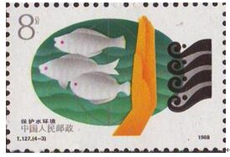
[2015年全国一卷]下面是中国邮政为保护地球水环境发行的邮票中的主体图形，请写出构图要素，并说明图形寓意，耍求语意简明，句子通顺，不超过80个字。

Slide 17
[参考答案]该图由地球、清流、鱼、手和浊流构成。地球上的各种鱼在清澈的水流里游动，人类之手正在阻挡排向清流中的污水，整个图形表达了人类保护水环境、拒绝水污染的决心。
[备考答案]
图形主体是椭圆形地球。覆盖地球的清澈水流里，鱼群向前游动；鱼群背后，浊浪冲击地球，排向清水。一只巨手以坚定的姿态阻挡浊水，传达出人类保护地球水环境的信念和决心。

Slide 18

[2015年全国二卷]下面是联合国发行的“联合我们的力量”邮票中的主体图形，请写出构图要素，并 说明图形寓意，要求语意简明，句子通顺，不超过85个字。

Slide 19
[参考答案]图像由橄榄枝和多面旗帜组成，这些旗帜又巧妙地构成一只飞翔的鸽子，旗帜代表不同国家，鸽子代表和平，飞鸽衔着橄榄枝，强化了和平寓意，整个图形表示各国应齐心协力，维护和平。 *
[备考答案]图形主体是一只飞翔的和平鸽，鸽子衔着象征和平的橄榄枝。鸽子由许多面招展的旗帜组成，旗帜代表着联合国众多成员国。整体图形宣示出国际社会的使命：联合我们的力量，维护世界和平。 *

Slide 20
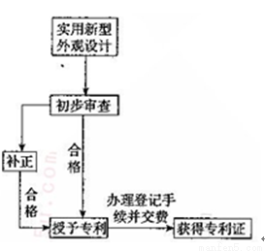
下面是从“实用新型外观设计”到“获得专利证”的整个过程，请把这个过程写成一段话，要求内容完整，表述准确，语言连贯，不超过75个字。（5分） *

Slide 21
[答案示例]
实用新型外观设计完成后，经初步审核合格的，授予专利；初步审核不合格但经补正达到合格的，亦授予专利。被授予专利后，办理登记手续并缴费，然后可以获得专利证。 *

Slide 22
[2014年全国课标二卷]下面是某班级春游活动的构思框架，请把这个构思写成一段话，要求内容完整，表述准确，语言连贯，不超过75个字。
美食评比
人人参与
游艺活动
组长协调
物品准备
小组
班级
春游分五组

Slide 23
[答案示例]
本次春游全班分为五个小组，以组为单位准备所需物品，要求人人参与，组长负责协调。各组拿出美食进行班级评比，并参加游艺活动。 *

Slide 24




下面四个字是由象形字“人”（ ）变化组合而成的会意字。请根据给出的古文字义，仿照“比”、“化”两例，用七字句描述“从”、“北”的形体结构与字义。要求：①形义描述合理；②押韵。（4分） *
比：并列
北：相背
化：变化
二人排齐向右站 左人正立右倒画
亲密并列肩比肩 人形颠倒表变化

Slide 25
[答案示例]
从：一人前行一人后 北：二人站立背靠背
后人跟随前人走 字义相背可意会 *

